Slide 1
60%
图表
40%
35%
用PPT绘制Web2.0风格的水晶图表
1
欢迎访问我的新浪博客:
http://blog.sina.com.cn/changshappt

Slide 2
01

Slide 3
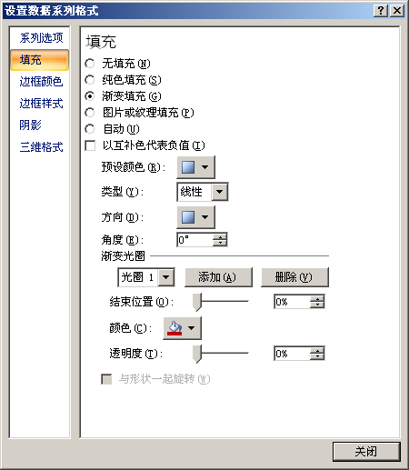
01

Slide 4
02

Slide 5
03

Slide 6
04

Slide 7
05

Slide 8
06
懒人图表法：1、选择上面的色块，复制(Ctrl+C) 2、选择下面图表的数据条，粘贴(Ctrl+V)

Slide 9
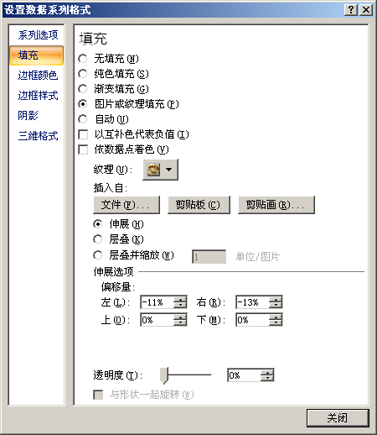
07
注意：要选择数据条，单击右键，设置数据系列格式，在填充中设置一定的负数偏移量，否则数据条两端不平整。

Slide 10
欢迎关注新思境PPT设计博客

